Slide 1
Комплексное практическое занятие
Подготовка к военной службе
Учитель ОБЖ 1 категории МБОУ Перелазская СОШ Шевцова Е.В.

Slide 2
Личностные
осознание российской гражданской идентичности в поликультурном и многоконфессиональном обществе, проявление интереса к познанию родного языка, истории, культуры РФ, своего края, народов России;
формирование чувства гордости за свою Родину, ответственного отношения к выполнению конституционного долга – защите Отечества;
готовность к выполнению обязанностей гражданина и реализации его прав, уважение прав, свобод и законных интересов других людей;

Slide 3
Метапредметные
выявлять и характеризовать существенные признаки объектов;
устанавливать существенный признак классификации, основания для обобщения и сравнения, критерии проводимого анализа;
с учётом предложенной задачи выявлять закономерности и противоречия в рассматриваемых фактах, данных и наблюдениях;

Slide 4
Предметные
сформированность чувства гордости за свою Родину, ответственного отношения к выполнению конституционного долга – защите Отечества;
овладение знаниями об истории возникновения и
развития военной организации государства функции и задачи современных Вооруженных сил Российской Федерации, знание особенностей добровольной и обязательной подготовки к военной службе;
знать основные положения Строевого устава;

Slide 5
Тип урока: комбинированный;
Метод проведения: информационно-наглядный;
Вид урока: практический;

Slide 7
Учебные места
Первое учебное место
Неполная разборка(сборка) автомата Калашникова.
Второе учебное место
Определение размера противогаза ГП-5
Надевание противогаза ГП-5
Третье учебное место
Первая помощь

Slide 8
Учебное место №1 Неполная разборка (сборка) автомата Калашникова

Slide 9
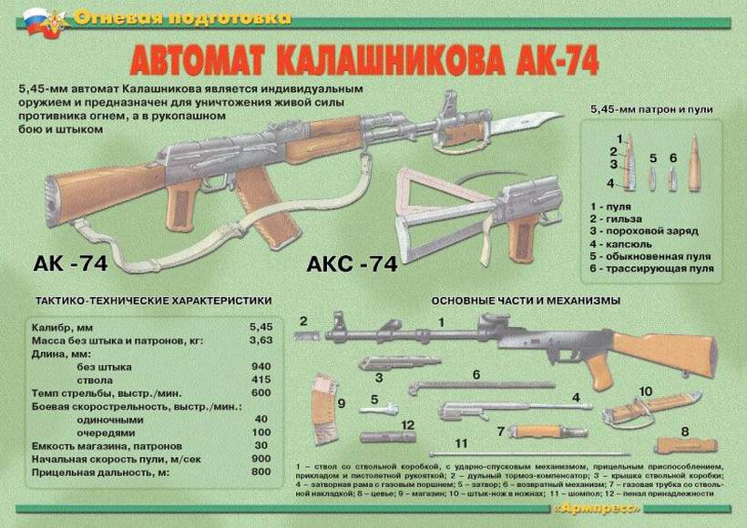
Устройство и характеристика автомата Калашникова

Slide 10
Краткая биография Михаила Калашникова

Slide 11
Назначение автомата

Slide 12
Разборка автомата может быть:

Slide 13
Порядок неполной разборки автомата

Slide 14
Показатели оценки ученика при выполнении сборки, разборки автомата

Slide 15
Учебное место №2
Определение размера противогаза ГП-5
Надевание противогаза ГП-5

Slide 16
Индивидуальные средства защиты

Slide 17
Гражданский фильтрующий противогаз ГП-5

Slide 18
Размеры противогазов

Slide 19
Норматив. Надевание противогаза ГП-5

Slide 20
Ошибки, снижающиеоценку

Slide 21
Учебное место №3
Первая помощь

Slide 22
Наложение жгута

Slide 23
Правила и приемы наложения повязок на раны

Slide 24
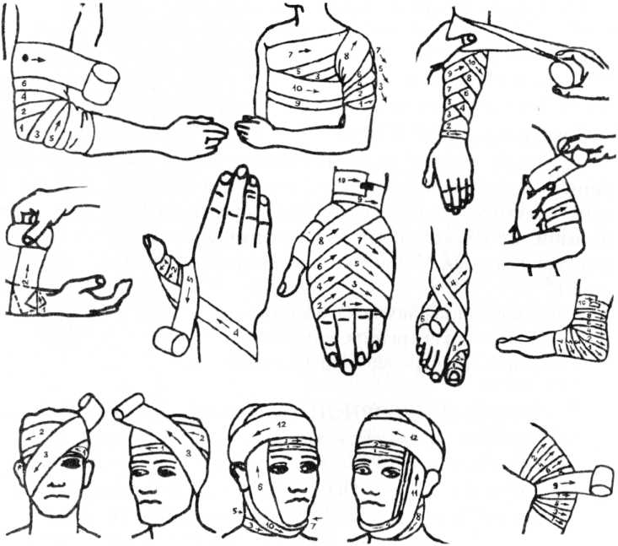
Правила наложения повязок на раны

Slide 25
Виды повязок

Slide 26
Вывод урока
Есть несколько общих правил, которые нужно знать и всегда помнить

